Slide 1











QUẢN LÝ DỰ ÁN PHẦN MỀM

Slide 2


WEBSITE QUẢN LÝ SHOP QUẦN ÁO

Slide 3










NHÓM 7
TRẦN THANH HẢI
TRẦN HIẾU THUẬN
LÊ VĂN TÚ

Slide 4





CHƯƠNG 1 : BÁO CÁO PHẠM VI
CÁC TÍNH CHẤT VÀ YÊU CẦU CỦA SẢN PHẨM 1: YÊU CẦU VỀ PHÍA NGƯỜI DÙNG 2: YÊU CẦU VỀ PHÍA KHÁCH HÀNG
3: YÊU CẦU VỀ CHỨC NĂNG CÁC SẢN PHẨM CHUYỂN GIAO
CÁC YÊU CẦU ĐÁNH GIÁ VỀ SỰ THÀNH CÔNG CỦA DỰ ÁN

Slide 5



1 : ĐĂNG KÝ VÀ ĐĂNG NHẬP 2 : HIỂN THỊ SẢN PHẨM 3 : TÌM KIẾM SẢN PHẨM 4 : GIỎ HÀNG 5: THANH TOÁN 6 : QUẢN LÝ ĐƠN HÀNG 7 : LIÊN HỆ 8 : TÍCH HỢP CHỨC NĂNG XEM TRƯỚC VÀ ĐÁNH GIÁ
MỘT SỐ MUDLE CHÍNH

Slide 6



CHƯƠNG 2 : BÁO CÁO ƯỚC LƯỢNG
1 : ƯỚC LƯỢNG ĐIỂM TRƯỜNG HỢP SỬ DỤNG - Tính tổng giá trị điểm tác nhân (UAW) UAW = 0*1+0*2+3*3=9 - Tính tổng giá trị điểm trường hợp sữ dụng (UUCW)
UUCW = 5*2+10*4+15*0=50
Tổng điểm trường hợp sử dụng chưa điều chỉnh
= 50 + 9 = 59
3. TÍNH YẾU TỐ PHỨC TẠP MÔI TRƯỜNG
=1.4+(-0.03*4.5)=1.265
4. TÍNH GIÁ TRỊ ĐIỂM TRƯỜNG HỢP SỬ DỤNG (UCP)
=50*0.22*1.265=13.915
2. TÍNH YẾU TỐ PHỨC TẠP KĨ THUẬT (TCF)
= 0.06+(16*0.01)=0.22

Slide 7
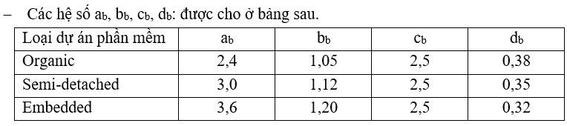
CHƯƠNG 2 : BÁO CÁO ƯỚC LƯỢNG
5. ƯỚC LƯỢNG NỖ LỰC
- Mỗi điểm chức năng điều chỉnh cần 20 p-h (person-hour) Schedule time = 3 x 20^ (1/3) = 8.14 giờ
- Vậy để hoàn thành dự án 20 ph (person-hour) trong 8 tiếng thì cần 1 nhóm 3 người làm việc full time.
6. ƯỚC LƯỢNG THỜI GIAN 1 : PHÂN TÍCH YÊU CẦU 2 : PHÂN TÍCH YÊU CẦU HỆ THỐNG 3 : THIẾT KẾ HỆ THỐNG 4 : CÀI ĐẶT HỆ THỐNG
5: PHÁT HÀNH TỔNG THỜI GIAN ĐỂ HOÀN THÀNH LÀ 65 NGÀY
- ƯỚC LƯỢNG NỖ LỰC
15 = 3,0 * (KLOC)1,12 => KLOC = 4200
T = 2,5 * 0,35=0.875
P = 15/T = 17.14
ƯỚC LƯỢNG CHI PHÍ
- Dựa vào thời gian dự kiến là 65 ngày và chi phí nhân viên là 500.000VND. Ta sử dụng phương pháp bottom-up để tính toán và tổng chi phí là 10.800.000 VND

Slide 8

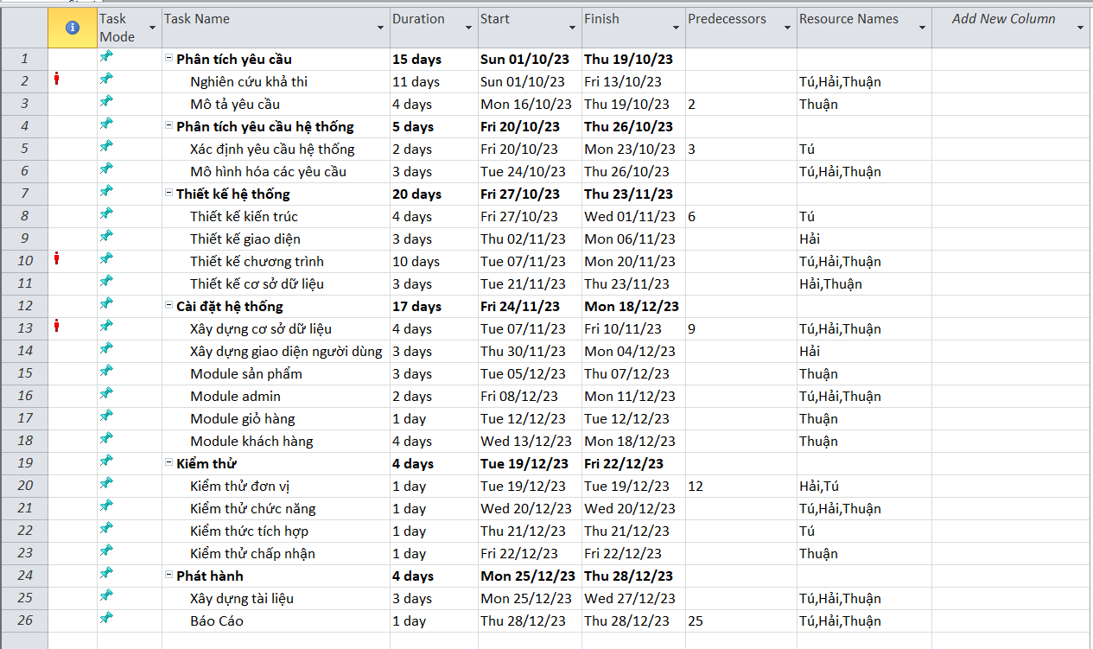




CHƯƠNG 3 : BÁO CÁO LẬP KẾ HOẠCH
DỰA VÀO NGUỒN NHÂN LỰC LÀ 3 NGƯỜI CỦA NHÓM PHÁT TRIỂN CHÚNG TA CÓ SƠ ĐỒ GRANT

Slide 9
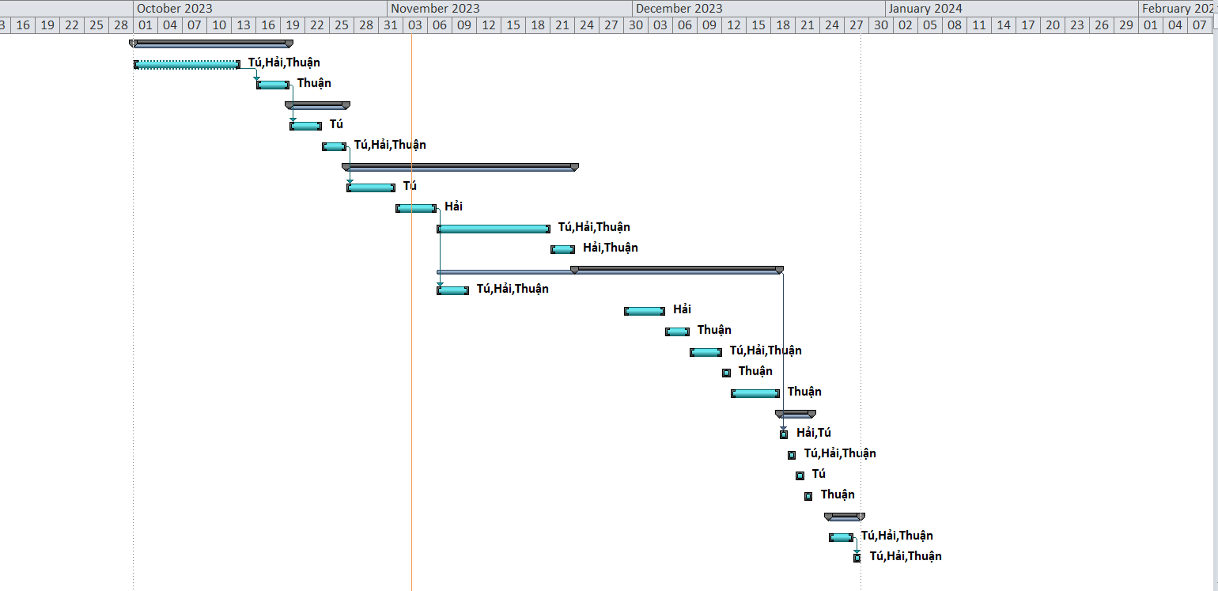
CHƯƠNG 3 : BÁO CÁO LẬP KẾ HOẠCH
DỰA VÀO NGUỒN NHÂN LỰC LÀ 3 NGƯỜI CỦA NHÓM PHÁT TRIỂN CHÚNG TA CÓ SƠ ĐỒ GRANT

Slide 10
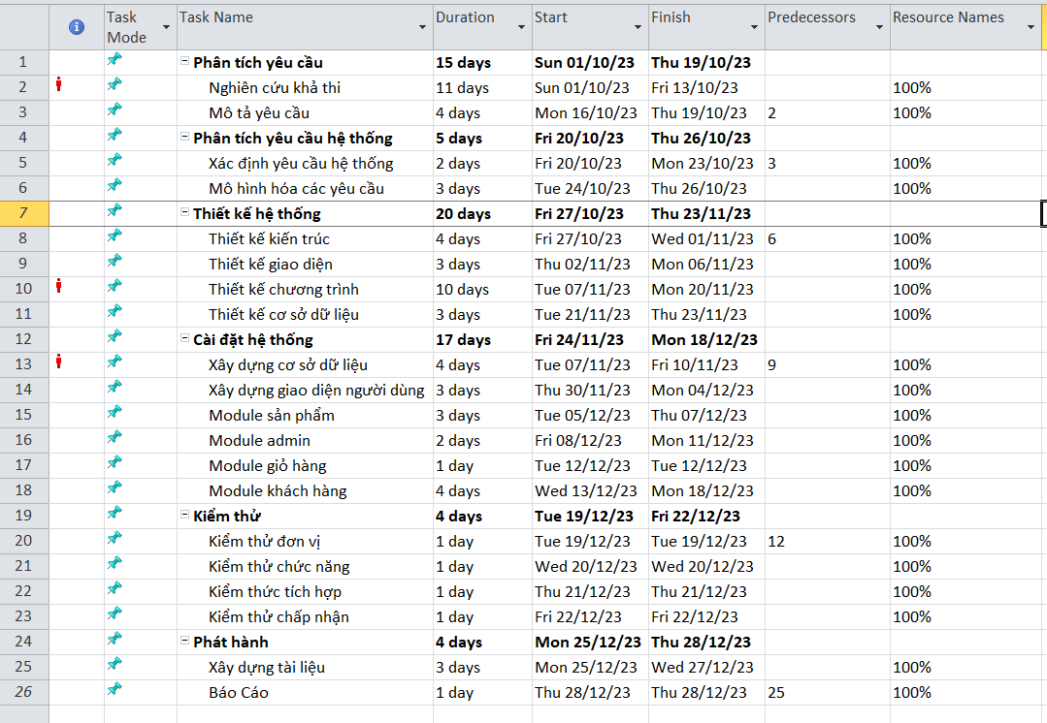

PHÂN BỔ TÀI NGUYÊN
SƠ ĐỒ GRANT PHÂN BỔ TÀI NGUYÊN 1

Slide 11
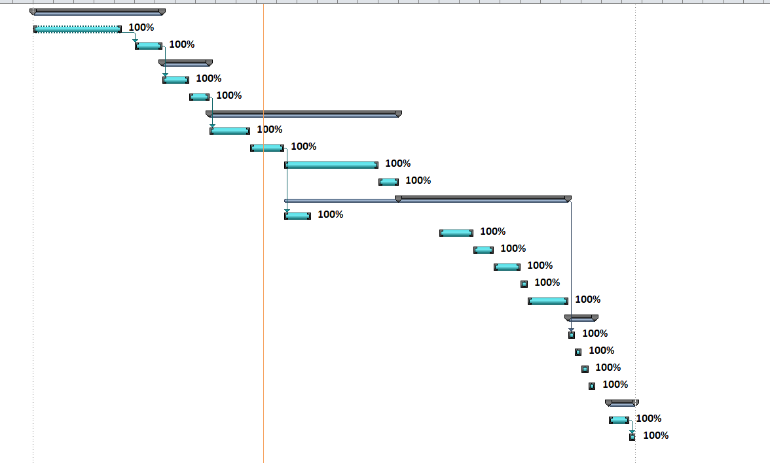
PHÂN BỔ TÀI NGUYÊN
SƠ ĐỒ GRANT PHÂN BỔ TÀI NGUYÊN 2

Slide 12


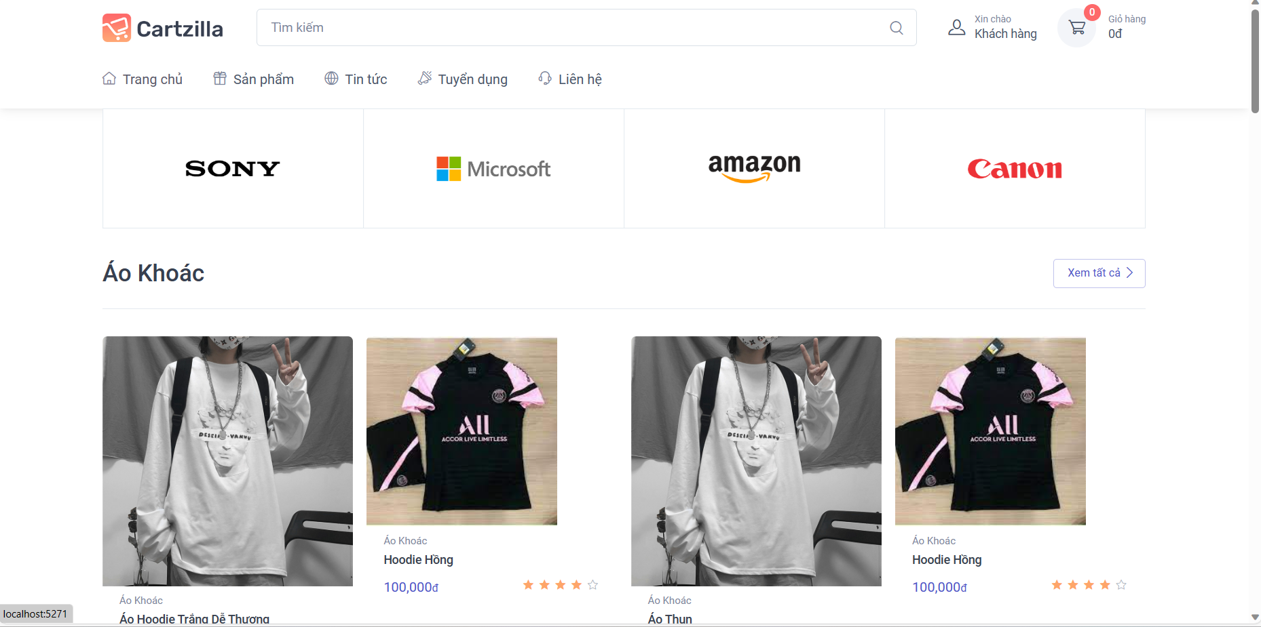


MỘT SỐ KẾT QUẢ GIAO DIỆN ỨNG DỤNG
TRANG CHỦ

Slide 13


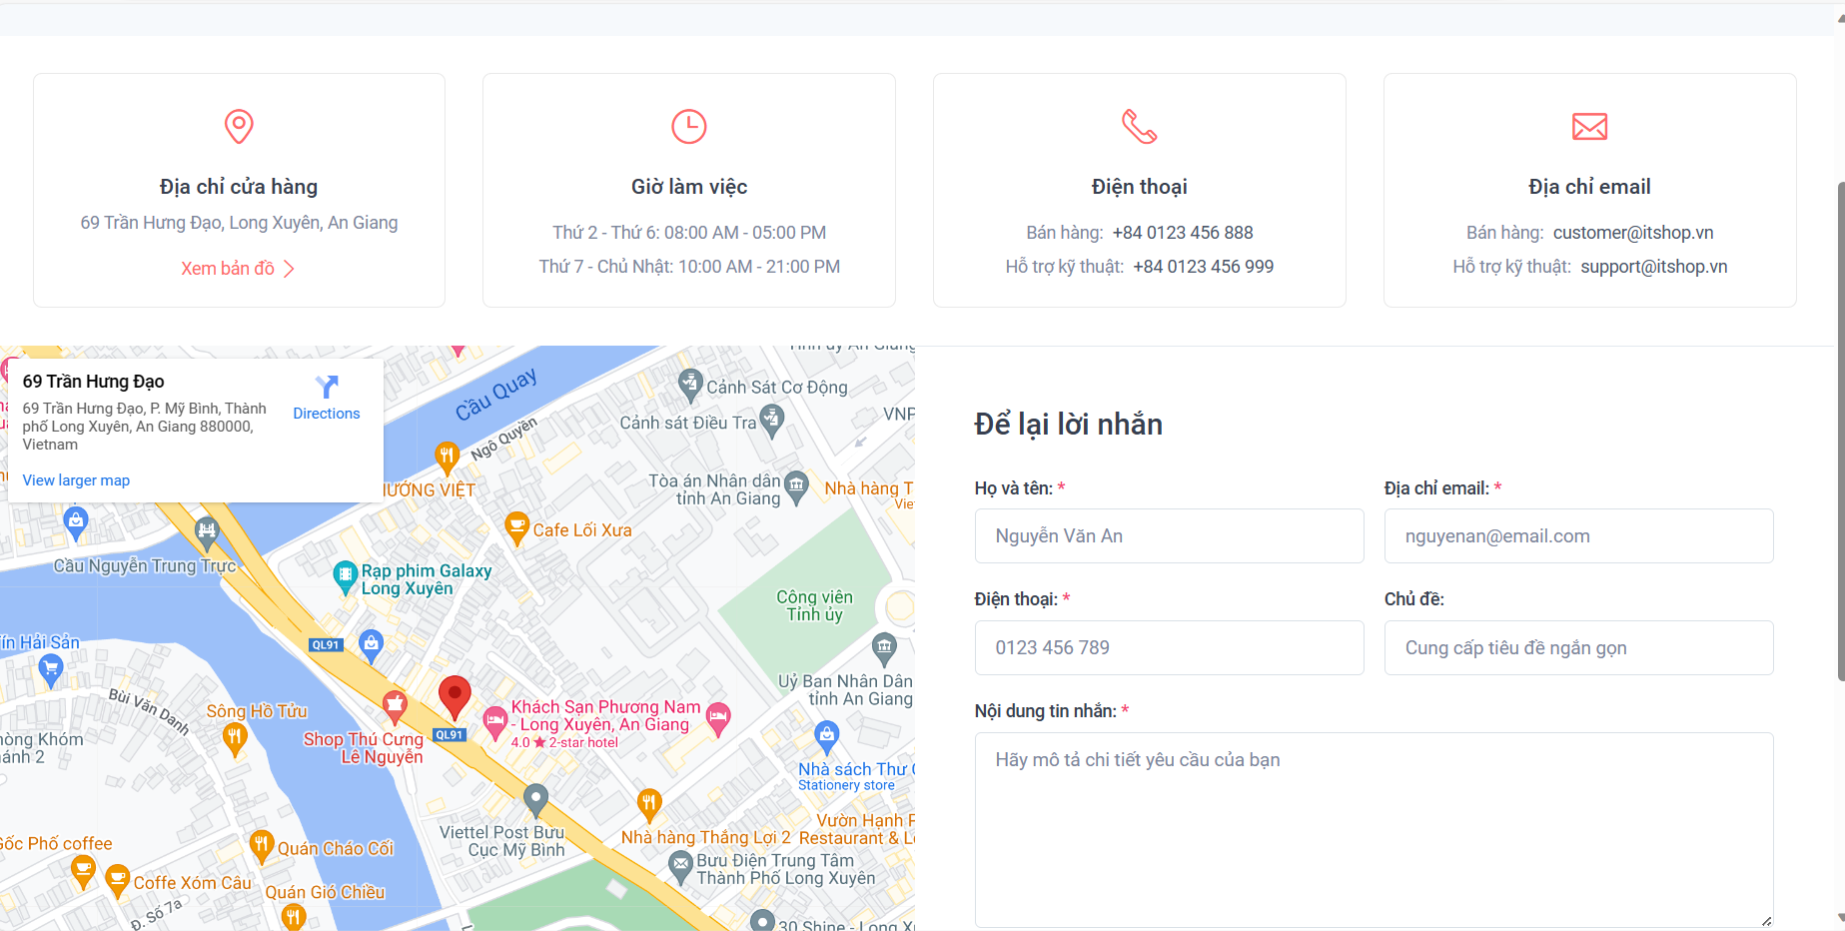


TUYỂN DỤNG
NỘI DUNG 4

Slide 14
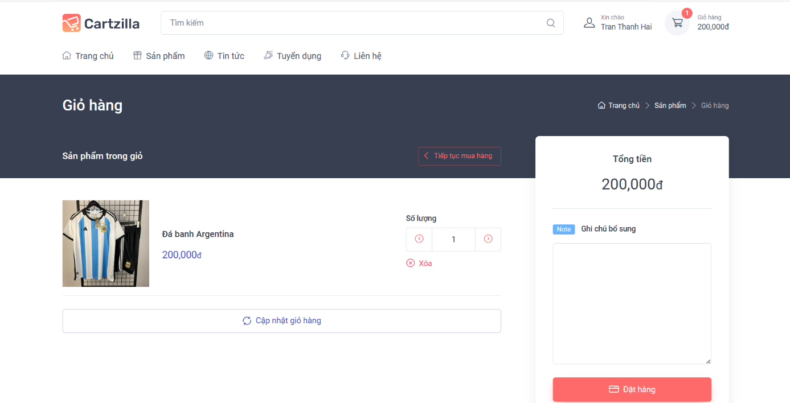
TRANG GIỎ HÀNG

Slide 15
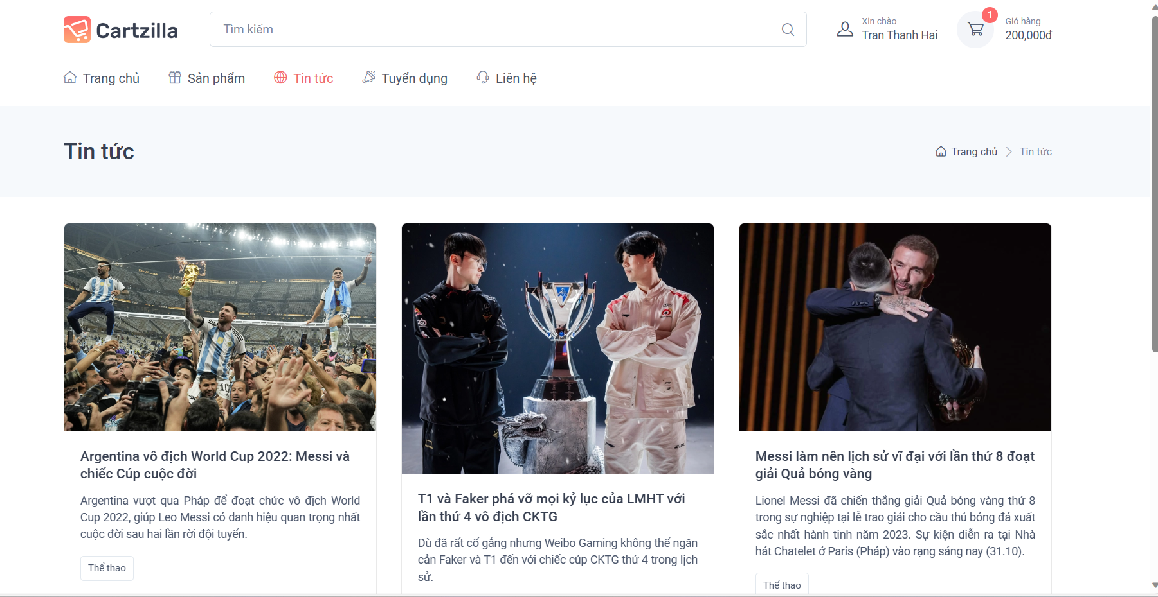
TRANG TIN

Slide 16
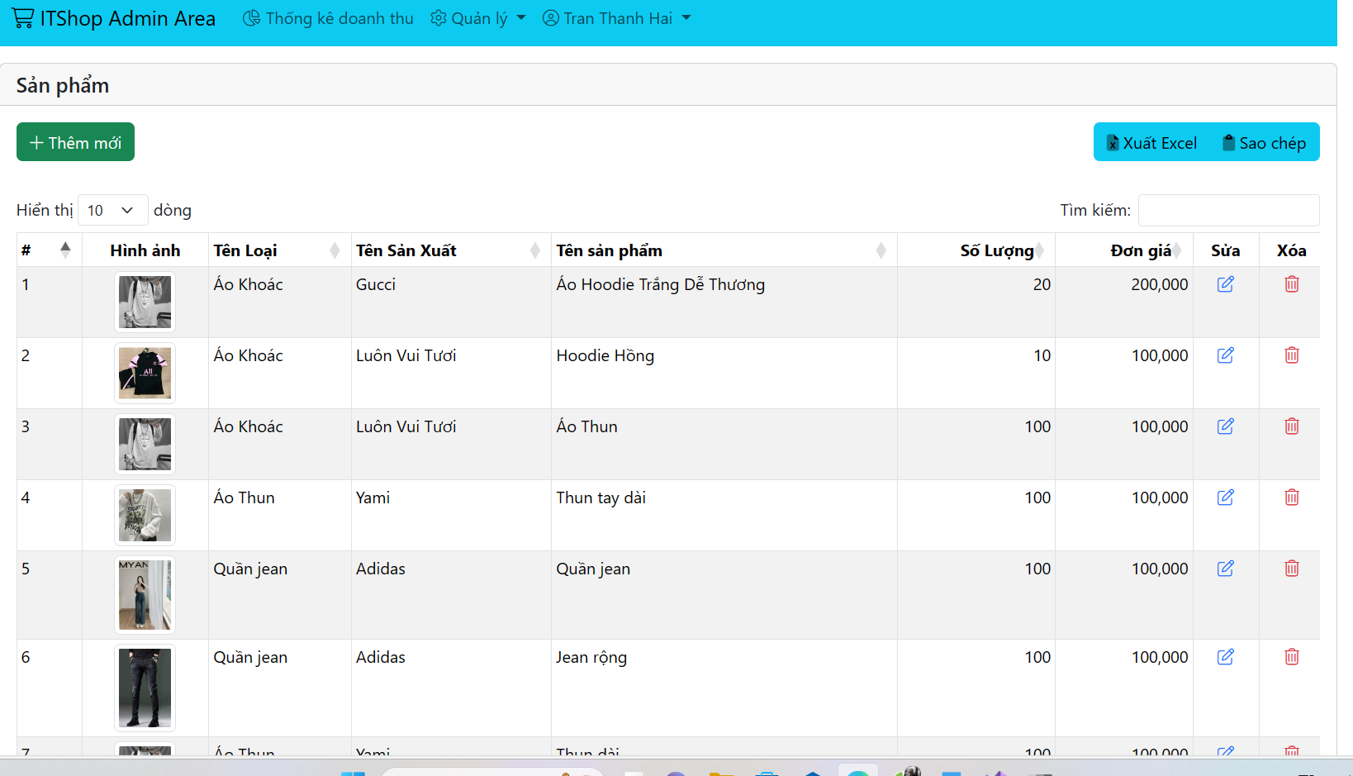
TRANG QUẢN LÝ ADMIN

Slide 17
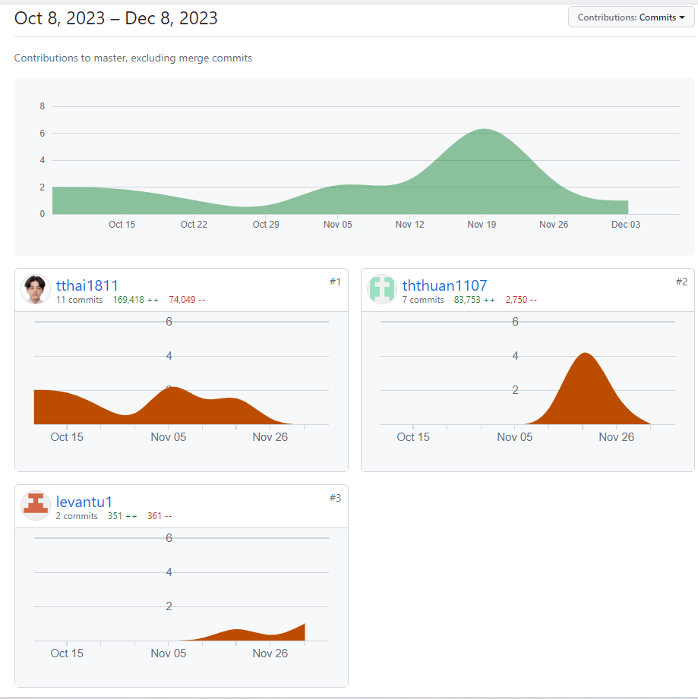
LOF OF COMMIT

Slide 18




THANKS FOR WATHCHING

